Slide 1
Mikrocerrahi

Slide 2
Mikrocerrahi
Çıplak gözle yapılamayacak kadar küçük ameliyat uygulamalarının ameliyat mikroskobunun yardımı ile uygulanmasıdır. Rekonstrüktif mikrocerrahi, vücudumuzdaki küçük yapılar üzerinde hassas ameliyatların yapılabilmesi için özelleşmiş ameliyat mikroskopları ve çok küçük özel aletlerin kullanıldığı bir cerrahi alandır.

Slide 3
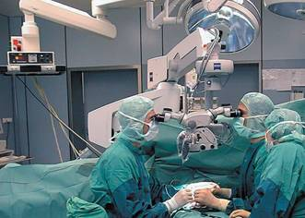
Mikrocerrahi Ameliyatı

Slide 4
Bugün göz ameliyatlarında beyin cerrahisinde ve diğer bazı branşlarda ameliyat mikroskobu yaygın olarak kullanılmaktadır.
Genelde mikro cerrahi ameliyatlar dendiğinde ise travma sonrası kopan parmak, el-kol, bacak gibi vücut kısımlarının yeniden yerine dikilmesi akla gelmektedir.

Slide 5
Bu teknikte ameliyat mikroskobu ameliyat sahasını büyütmekte, çok ince damar sinir gibi dokuların detaylı görünümü elde edilmektedir. Bu konuda uzun bir eğitim süreci geçirmiş tecrübeli cerrahlar çok ince, çıplak gözle zor fark edilebilen dikiş malzemeleri ile mikro cerrahi ameliyatlarını yapmaktadırlar.

Slide 6
Kazaya uğramış organlarımızın fonksiyonu açısından bakıldığında, hasar gören sinirlerin mikro cerrahi metotlar ile tamiri çok daha iyi sonuçların elde edilmesine imkan vermektedir.

Slide 7
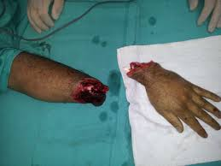

Slide 8
Çıplak gözle görülenden elli kat daha büyük büyütme altında, saç kadar ince dikişlerin kullanıldığı bir cerrahi alan olan mikrocerrahide cerrahlar, çapları 1 mm’den küçük olan kesik damar ve sinirleri onarabilmektedir.

Slide 9
Damar devamlılığının ve damarda kan akışının yeniden sağlanması ve yaralanmış damarlar ile sinirlerin onarılması, kanser ve doğumsal farklılıklardan kaynaklanan şekil ve işlev bozukluklarının düzeltilmesinde çok büyük bir öneme sahiptir.

Slide 10
1960’ların başında teknoloji ve cerrahi teknikteki ilerlemeler cerrahlara kopmuş parmakları ve uzuvları yeniden yerine takma (Replantasyon) imkanı sağlamıştır.

Slide 11
Bu yenilikler sayesinde ayaktan ele parmak nakilleri yapılmaya başlanılmış, mikrocerrahi teknik kullanılarak kopmuş olan bir parmağın yerine ayak parmağının transfer edilmesi, yaralanmış ellerin cerrahi rehabilitasyonunda büyük bir çığır açmıştır.

Slide 12
1970’lerin başında serbest doku nakilleri başlamış, böylece cerrahlar kas, deri, kemik ve bağırsak fazlası olan bölgelerden aldıkları organları mikro vasküler teknikleri kullanarak açık yaralara ve doku eksiği olan bölgelere nakletmişlerdir.

Slide 13
Serbest doku nakilleri, diğer adıyla serbest flepler rekonstrüktif cerrahlar için ekstremite ve diğer organ kanserlerinin tedavisinde çok büyük imkanlar sağlamıştır

Slide 14
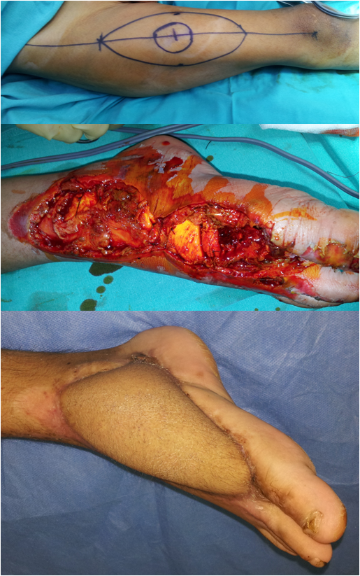
Serbest Doku Nakli

Slide 15
Yaralı sinirin mikrocerrahi tedavisinde önemli adımlar atılmıştır. Bir zamanlar, ümitsiz olgular olarak görülen periferik sinir yaralanmaları şimdi hareket ve duyu geri kazanımının da mümkün olduğu yaralanmalar duruna gelmiştir.

Slide 16
Kesik sinirlerin bozulmuş olan bütünlüğü ameliyat mikroskobu yardımıyla büyük bir hassasiyetle onarılabilmekte, hasarlanmış veya kaybedilmiş sinir parçaları, greft adı verilen sinir parçaları ile onarılabilmekte, böylece yüz felci veya doğum felci olan hastalar tedavi edilebilmektedir.

Slide 17
Sinir onarımındaki teknik gelişmeler ile işlev gören kaslar başka bölgelere nakledilebilir, felçli yüzler ve uzuvlar tekrar canlılık kazanabilirler. Sinir Transferleri ile dalı olan veya bölünebilen sinirler, hasarlanmış sinirlere ağızlaştırılabilir, böylece kaybedilmiş olan hareket ve duyu yeniden kazanılabilir.

Slide 18
Rekonstrüktif mikrocerrahi son on yılda acil el cerrahisi, kol nakli ve yüz nakli konularında büyük ilerlemelere şahit olmuş, bu yeni teknikler ile çok ağır hasarlı hastaların klasik yöntemlerle çözülemeyen sorunları çözülebilir duruma gelmiştir.

Slide 19
Mikro Cerrahi Neden Gereklidir?
Vücudumuzda canlı olarak bulunan tüm doku ve organların kan dolaşımına ihtiyacı vardır. Kalbimizin pompaladığı kan atar damarlar aracılığı ile bu dokulara ulaşmakta onların ihtiyacı olan oksijen ve temel diğer ihtiyaçları taşımaktadır. Dokuda çıkan toplar damarlar ise burada oluşan karbon dioksit ve diğer atık malzemeleri de ortamdan uzaklaştırmaktadır.

Slide 20
Kısaca bir dokunu hayatiyeti ona devamlı kan gelmesine, buradaki hücrelerin ihtiyacı olan gaz ve madde alışverişini tamamladıktan sonra dönmesine bağlıdır.
Kazaya uğramış organlarımızın fonksiyonu açısından bakıldığında, hasar gören sinirlerin mikro cerrahi metotlar ile tamiri çok daha iyi sonuçların elde edilmesine imkan vermektedir.

Slide 21
Parmak veya El-kol Kopmalarında İlk Anda Ne Yapılmalıdır?
Parmak veya el-kol kopmalarında amaç organın vücuda dikilmesi ve kan dolaşımının derhal sağlanmasıdır. Burada kopan bölgelere bağlı olarak kansızlığa dayanma süreleri farklıdır.

Slide 22
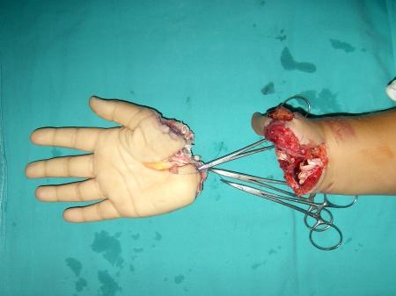

Slide 23
Öncelikle kopan organlar soğutularak hücrelerinin metabolizmaları yavaşlatılır ve ölmeden oksijensiz kalabilme süreleri uzatılır. İçinde kas üniteleri bulunduran el-kol, bacak gibi vücut bölümleri uygun şekilde soğutulsalar bile maksimum kansız kalma süreleri 6 saattir.

Slide 24
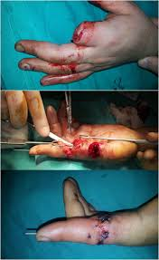

Slide 25
Yaralı çok süratli ameliyata alınsa bile ameliyatta kan verilene kadar geçen süre kabaca iki saattir. Bunun için hasta minimum 4 saat içinde hastaneye ulaştırılmalıdır. Parmak yapısı kas ihtiva etmediği için uygun şekilde soğutulur ise 12 saate kadar takılma şansı vardır.

Slide 26
Kopan Organın İşlevsel Olması Ne Demektir?
Kopan organın yerine takılması cerrahisinde takılan organın mutlaka fonksiyonel olması amaçlanmalıdır. Hasta için hiçbir işe yaramayacak organın takılmaya çalışılması lüzumsuz bir cerrahi girişimdir

Slide 27
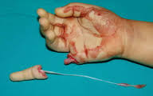

Slide 28
El-kol, bacak gibi büyük vücut kısımları yerine takıldıktan sonra organın daha fonksiyonel hale gelmesi için mevcut kapasitesi değerlendirilir. Kemik uzatma, fonksiyonel kas transferi, yumuşak doku nakilleri, sinir-damar transferleri,eklem dondurmaları veya kiriş nakilleri gibi bir çok metot devreye sokularak fonksiyonel kapasite arttırılır.

Slide 29
Hastaya daha çok hizmet eden bir organ elde edilmeye çalışılır. Bu planlamaların yapılabilmesi için, planlama etaplarında uygulanması gereken fonksiyon arttırıcı tüm girişimleri yapabilecek cerrahi uygulamalara hakim cerrahlara ihtiyaç vardır. Yetersiz bilgi ve tecrübe yanlış kararların uygulanmasına yol açabilir.

Slide 30
Tüm bunların sonunda en önemli tedavi, tamamlayıcı rehabilitasyon uygulamalarıdır. Bilinçli ve tecrübeli uzmanlarca planlanan ve yapılan bir rehabilitasyon uygulaması bu tip cerrahi girişimlerin ayrılmaz bir parçası olup tedaviye en azından doğru yapılmış bir cerrahi girişim kadar katkıda bulunmaktadır.

Slide 31
Mikrocerrahinin Temel Prensipleri
El ve göz koordinasyonu iyi olmalı, dokulara yaklaşımı nazik ve sabırlı olmalı,
İyi bir çalışma ortamı bulunmalı, cerrahın el ve ön kolunun rahat çalışa­bileceği bir pozisyonda (yorulmaması için) olmalı,

Slide 32
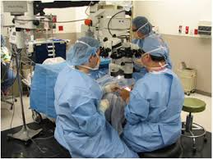

Slide 33
Ameliyat sahasına erişimi kolay olmalı, yeterli görüş alanı sağlanmalıdır. Tam bir görüş alanının sağlanması için, otomatik mikroekartörlerle veya ilave cilt kesileri yapılarak alanın genişleştirilmesi gerekebilir. Böylece derin ve küçük alanlarda az efor sarfedilir, cerrah yorulmaz ve zaman kaybı olmaz,
Çalışılan sahanın uygun büyütülmesi gerekir,

Slide 34
Uygun damar seçimi, yapılacak anastomozlarda, aynı çaptaki damarlar seçilmeli ve yapılan anastomozların damarın çatallaştığı yerlerden uzakta olması (toromboz oluşumu) gerekir, iyi hemostaz yapılmalı ve iyi araç ve gereç donatımıdır.

Slide 35
Mikrocerrahide Kullanılan Araç ve Gereçler
Mikrocerrahi aletleri ince materyalle çalışabilecek kalitede, az sayıda, basit ve işlevsel olmalı fakat parlama yapmamalıdır. Mikrocerrahi genel olarak cerrahi mikroskop kullanımını gerektirir. Bununla birlikte cerrahi luplar da kullanılmaktadır.

Slide 36
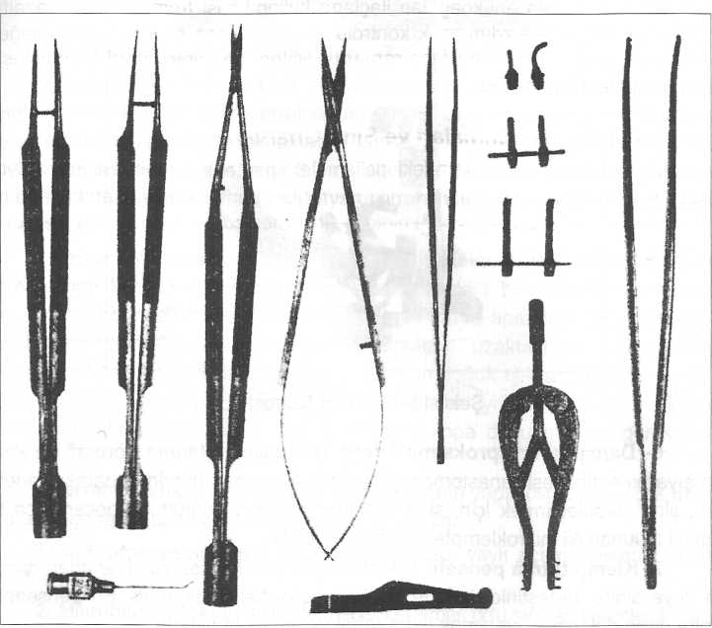

Slide 37
Cerrahi mikroskop: Mikroskoplar 6 kattan 40 kata kadar büyütme yapabilir. Bu büyütme damar ve sinir yapılarının ayrıntılı olarak incelenmesini sağlar. Cerrahi mikroskopta aydınlatma, uzaktaki ışık kaynağından fiber-optik sistemlerle ameliyat sahasına getirilen soğuk ışık aracılığı ile sağlanır.

Slide 38
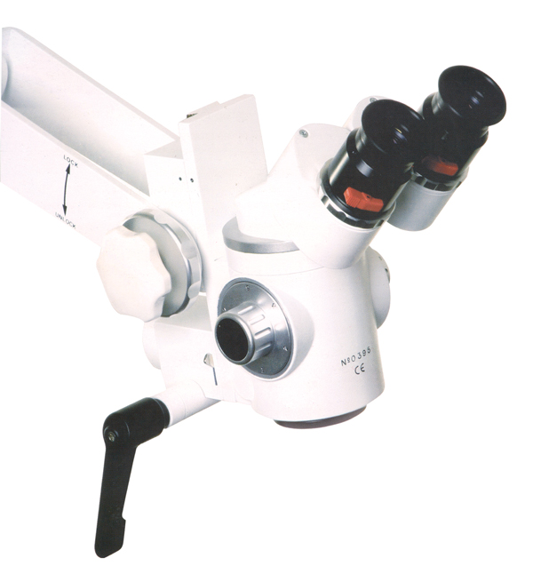
Cerrahi Mikroskop

Slide 39
Mikromakas: Son derece keskin ve küçük olduğundan zor yerlere
ulaşmak için idealdir.
Mikrobistürü: Genellikle elmas uçlu, hassas bisturilerdir.
Mikroklempler: Kan akımını engellerken damara hasar vermemesi önemli
özelliğidir.

Slide 40
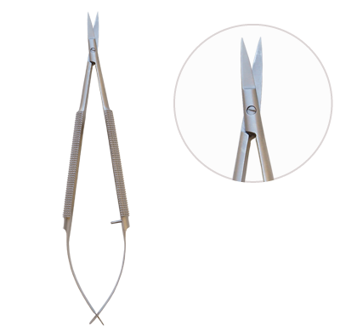
Mikromakas

Slide 41
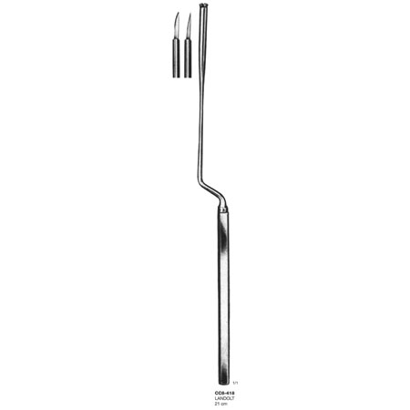
Mikrobistüri

Slide 42
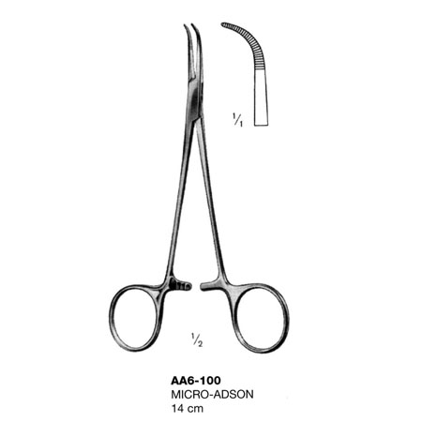
Mikroklemp

Slide 43
Klemp tutma penseti: Mikroklempler bu pensetlerle tutulur.
Kuyumcu pensetleri: önce dokuların tutulmasında kullanılır.
Mikroportegüler: önce sütur materyallerini tutabilecek özelliktedir.

Slide 44
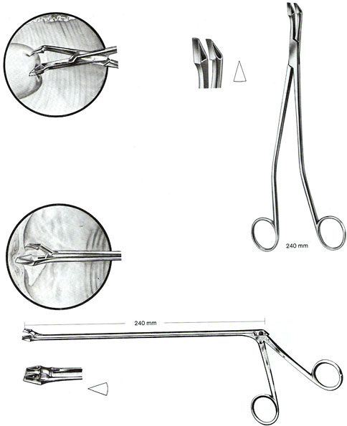
Klemp Tutma Penseti

Slide 45
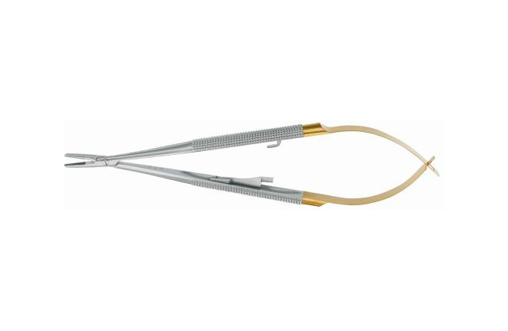
Mikroportregü

Slide 46
Otomatik ekartörler: Çalışma yapılacak mikroskop alanını çevre
dokulardan ayırmak için kullanılır.
Mikrosüturlar: İğneler 50-70-100 mikron çapında ve uçları
atravmatiktir. Bu nedenle süturlar atılabilir.
İrigasyon kanülü: Ameliyat alanın irrige (yıkama) edilmesi, damar
içindeki pıhtının giderilmesi veya alana solüsyon verilmesi için kullanılır.

Slide 47
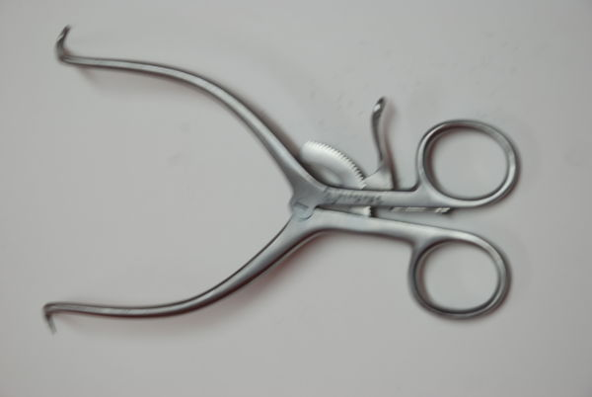
Otomatik Ekartör

Slide 48
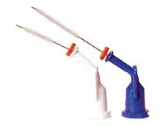
İrrigasyon Kanülü

Slide 49
Mikropensetler: Kalınlık, uzunluk ve kontakt yüzlerinin genişliklerine göre numaralandırılırlar. İnce dokuların tutulmasında kullanıldığı gibi portegü yerine de kullanılabilirler. Bir mikrocerrahi setinde en az üç çeşit penset bulunmalıdır.

Slide 50
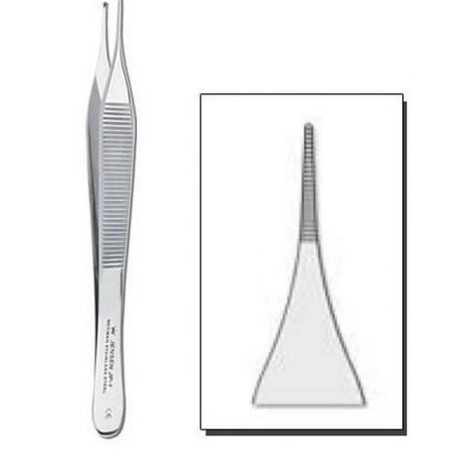
Mikropenset

Slide 51
Damar-sinir aproksimatörleri: kesik sinir uçlarının nörorafi ile karşı karşıya birleştirilmesi (anastomozu) için ince bir çubuk üzerinde hareket edebi­len, siniri sabitleştirmek için, sinir içinden transvers doğrultuda geçen ince bir iğnesi bulunan iki mikroklempten oluşan bir alettir.

Slide 52
Anastomoz ve Anastomoz Başarısını Etkileyen Faktörler
Anastomoz; damarların uç uca veya damar çapları farklı ise uç-yan şeklinde karşı karşıya getirilerek ağızlaştırılması ve dikilmesidir.

Slide 53
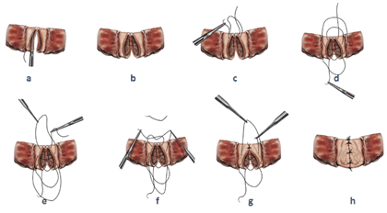
Anastomoz

Slide 54
Anastomozların başarısını etkileyen faktörler;
Cerrahi titizlik ve dikkat: En önemli faktör cerrahın anastomoz işlemi sı­rasında gösterdiği dikkat ve hassasiyettir. Uygulamalarda elden geldiğince atravmatik davranılmalıdır,

Slide 55
Damar çapı: Üzerinde çalışılan damar çapı küçüldükçe tromboz riski artar,
Kan akımı; Anastomoz bölgesindeki kan akımının iyi olması tromboz gelişim riskini azaltır,

Slide 56
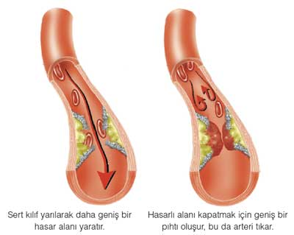
Tromboz

Slide 57
Gerginlik: gergin yapılan anastomozlarda, gerginliğin lümen çapını daraltılması hemde anastomoz bölgesinde travmaya neden olması gibi sebepler nedeniyle tromboz riski daha fazladır. Bu nedenle anastomoz yapılırken kan akımının azalmasına neden olacak gerginliklerden kaçınılması gerekir,

Slide 58
Antikoagülan ve antitrombotik ilaçların kullanılması: Mikrocerrahi ameliyatları sırasında antikoagülan ilaçların kullanılması tromboz riskini azaltır. Anastomoz hattında sızdırmazlık kontrolü ve anastomoz geçirgenliğinin değerlendirilmesi yapılır. Dolaşım iyi ise replante edilen parçanın rengi (pembeleşir) ve turgorunda düzelme olur.

Slide 59
Sinir Yaralanmaları ve Sinir Onarımı; Mikrocerrahi yöntemlerindeki gelişmeler, periferik sinir cerrahisini büyük ölçüde etkilemiştir. Onun için artık mikrocerrahisiz periferik sinir onarımı düşünü­lememektedir. Sinir onarım yönteminin belirlenmesinde yaralanmanın derecesi ve düzeyi etkin rol oynar.

Slide 60
REPLANTASYON CERRAHİSİ VE HEMŞİRELİK BAKIMI
Replantasyon; kopan bir uzvun (kol bacak, el, parmak veya bedenin diğer parçaları) tekrar fonksiyon görmesi için kemik, kas, tendon, damar, sinir gibi tüm anatomik oluşumların karşı karşıya getirilerek tekrar koptukları yere dikilmesine replantasyon denir.

Slide 61


Slide 62
Replantasyon deyimi, tam olarak ampute olmuş, gövde ile hiçbir bağlantısı kalmamış durumlar için kullanılmaktadır. Replantasyon yapılan uzvun yaşama şansı vasküler (damar) onanma, fonksiyon görmesi ise kemik, kas, tendon ve sinir onarımına bağlıdır.

Slide 63
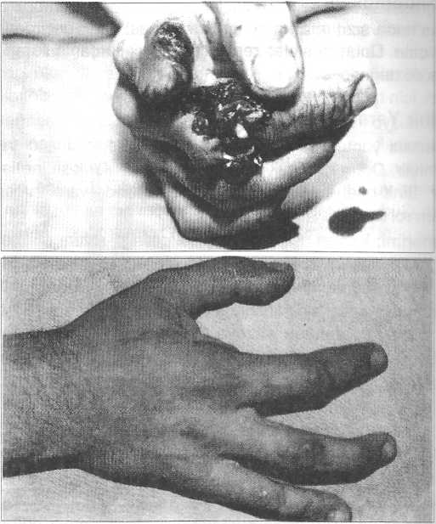
Replantasyon

Slide 64
  Yaralının ve Kopan Uzvun Replantasyon Merkezine Gönderilmesi
Herhangi bir vücut kısmında total (komplet) veya subtotal amputasyonu olan bütün hastalar replantasyon için aday hasta olarak kabul edilir ve ona göre değerlendirilirler. Replantasyon için şartların uygun olup olma­dığını belirtmek için hasta ve ampute olan organ ayrı ayrı değerlendirilir.

Slide 65
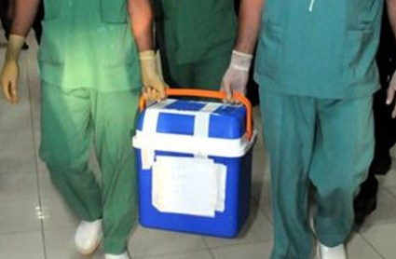

Slide 66
Replantasyon da en önemli amaç, kopan parçanın yaşatılmasıdır. Güdük serum fizyolojik ile yıkanır (sabun, antiseptikler peroksit doku harabiyetine neden olacağı için kullanılmaz), serum fizyolojikle ıslatılmış steril gazlı beze sarılır ve kanamayı durdurmak için güdük üzerine basınç pansuman uygulanır.

Slide 67
Kopan ekstremite parçası serum fizyolojik ile yıkanır ve serum fizyolojik ile ıslatılmış steril gazlı beze sarılarak su geçirmeyen naylon torba içerisine konulur ve ağzı sıkıca bağlanır,

Slide 68
Kopan ekstremite parçasının bulunduğu torba içerisinde buz bulunan diğer bir torba içerisine konularak veya kopan parçanın büyüklüğüne göre yine aynı şekilde özel nakil kutularına konularak (doğrudan buz ile temas ettirilmeden) transplantasyon merkezine gönderilir.

Slide 69
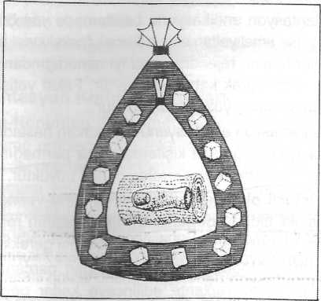

Slide 70
Hastanın adı, kopan organın torbaya konulduğu saat vb bigiler yazılarak torbanın üzerine yapıştırılır.

Slide 71
Ameliyat Öncesi (Preop.) Hemşirelik Bakımı
Hastanın yaşam bulguları alınır, gelen hastaya mayi takılmamışsa hemen mayi takılır, kan örneği alınarak laboratuvar tetkikler yapılır, kan hazırlanır.
Hastaneye gelen hastada hayatı tehdit edecek problem olup olmadığı araştırılır. Güdük ve kopan parçanın röntgen filmi çekilir.

Slide 72
İV antibiyotik başlanır. Tetanoz proflaksisi sağlanır, doktor isteği doğrultusunda ağrı giderici verilir,
Alerjisi olup olmadığı, herhangi bir ilaç alıp almadığı sorulur.

Slide 73
Hastaya en son ne zaman yemek yediği sorulur, kısa süre içinde yemek yemiş ise ameliyata alınmadan önce nazogastrik tüp takılır ve hasta ameliyathaneye alınarak cerrahi girişim başlatılır.

Slide 74
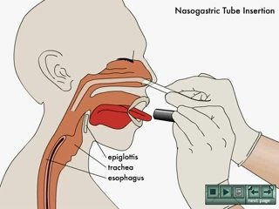

Slide 75
Ameliyat Sonrası (Postop.) Hemşirelik Bakımı
Replantasyon uygulanan ekstremilerin dolaşımı birer saat ara ile kontrol edilir ve değerlendirilir. Örneğin kola uygulanan replantasyon başarılı ise renk soluk ve organ soğuk değil, pembe ve sıcaktır.
Palpasyon veya stetoskopla nabız alınır. Hasta, kanama, vasküler tromboz ve enfeksiyon yönünden kontrol edilir,

Slide 76
Ameliyat öncesi başlanan antibiyotik ve antikoagülanlara devam edilir.
Antikoagülan uygulandığından hasta kanama yönünden kontrol edilir.
Tama yakın fonksiyon sağlayabilmek amacıyla post operatif olarak doktor önerisine göre uygun zamanda pasif ve yarı aktif egzersizlere başlanır.

